Slide 1

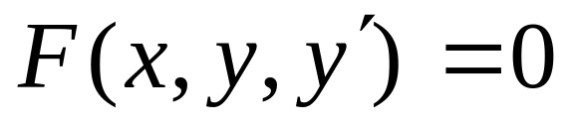
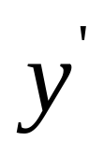
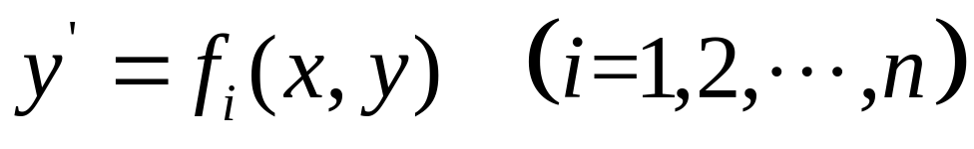

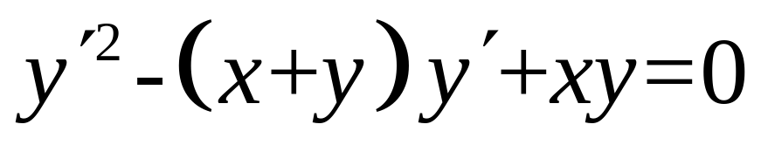
3.4 一阶隐式方程与解的参数表示
一阶隐式微分方程一般形式是
(3.4.1)
如果能从（3.4.1）中解出
，表达式就是
则可以根据
的具体形式，采用本
章前面几节介绍的方法求解。
例如 求解方程

Slide 2
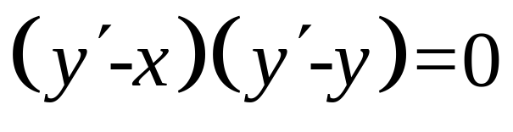
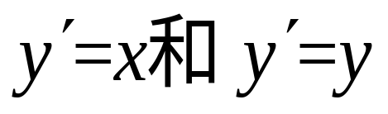
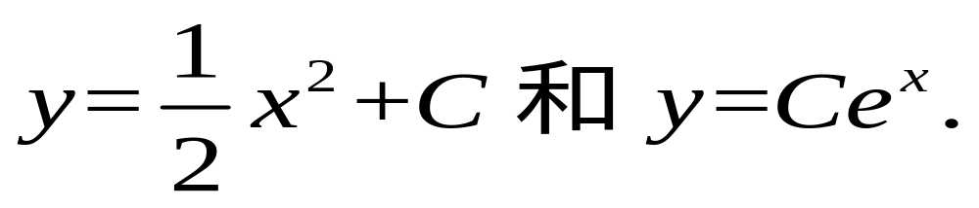
解 方程左端可以因式分解，得
由此得到两个方程
这两个方程的显式通解是
它们都是原方程的解。

Slide 3
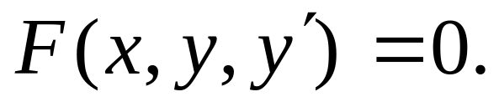
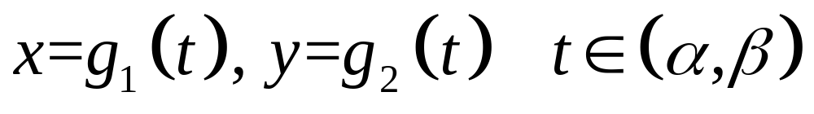
，或即使解出
但如果难于从方程中解出
，但其表达式的形式非常复杂，则需要采用引进参数法，求方程参数形式的通解。
什么是“参数法”？
一般地，所谓“参数法”是直接从方程
（3.4.1）
出发，求解其参数形式解
的一种求解方法。

Slide 4
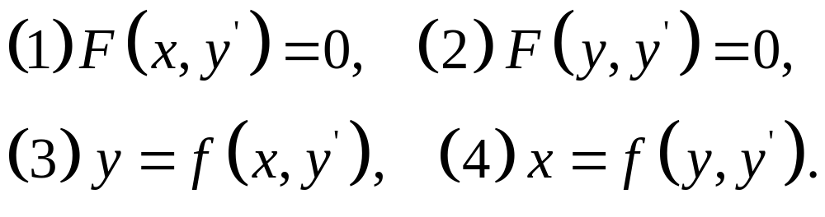
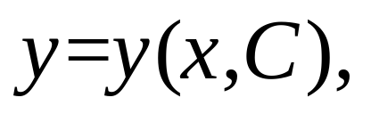
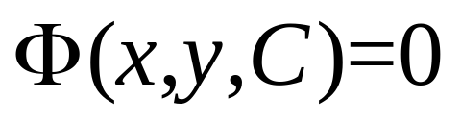
可以用“参数法”求解的方程包括以下几种类型
附注1 比较微分方程的显式解
隐式解 （它们都表示xoy平面上的一族曲线，这族曲线当然可以用参数方程表示），参数形式解

Slide 5
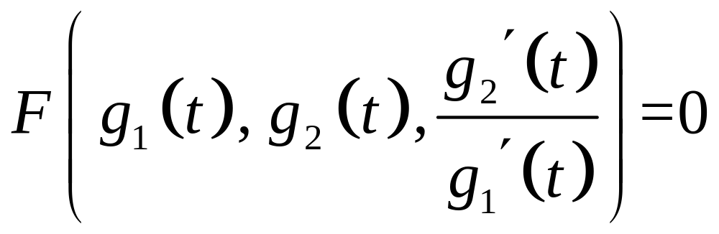
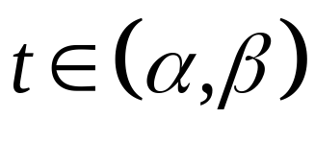
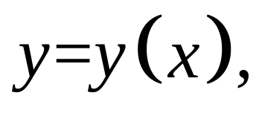
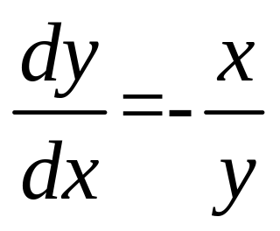
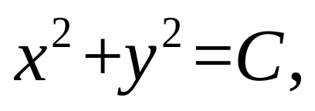
是方程（3.4.1）通解的充要条件是
对一切 成立。
附注2 参数形式解的求法
如果能从方程
中解出 再将它参数化，就可以得到参数形式的解。
例如 方程 的通解是

Slide 6
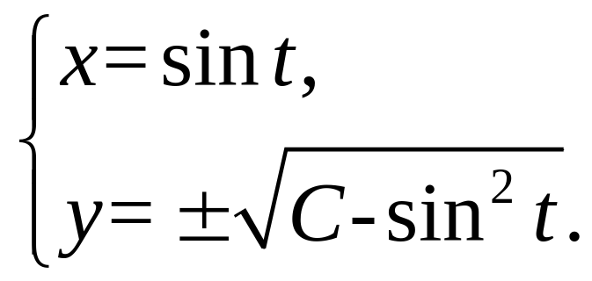
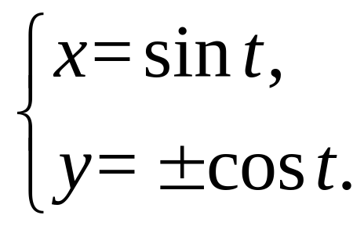
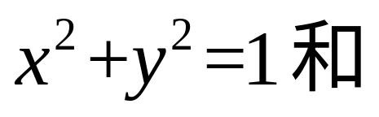
可以参数化为
特别地，取C=1，有
表示xoy平面上的单位圆。
求微分方程参数解的方法
方法1 方程 解的解析表达式 参数解
方法2 方程 参数形式方程 参数解
我们采用方法2，即先把方程参数化。

Slide 7
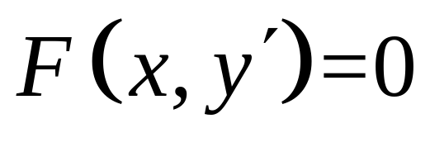
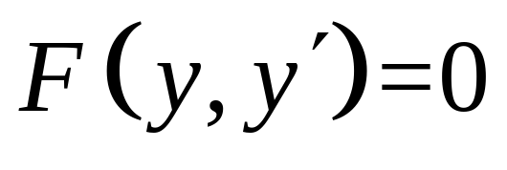
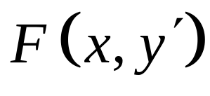
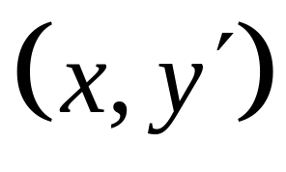
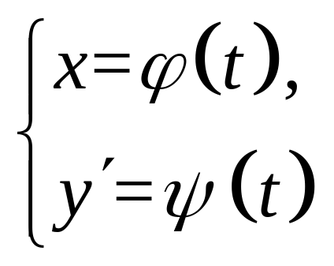
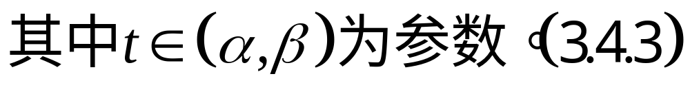
3.4.1 方程 和
一、首先讨论形如
（3.4.2）
的方程的参数法求解过程。这里假设函数
有连续的偏导数。
（1）先把方程参数化。从几何上看，
表示 平面上的曲线，可以把这曲线表示成适当的参数形式

Slide 8
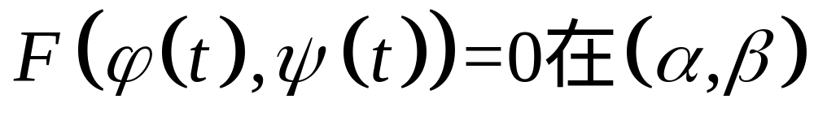
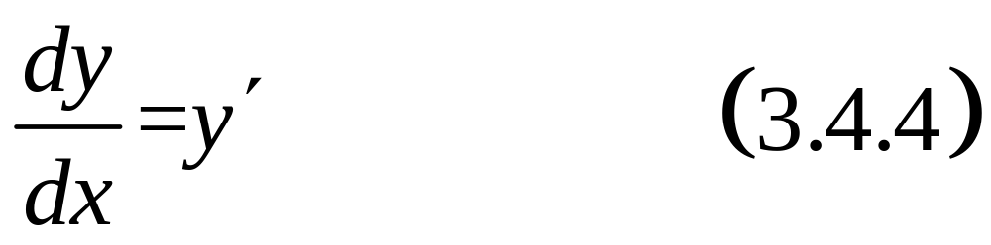
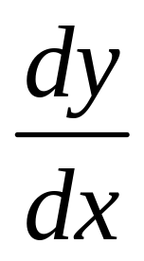
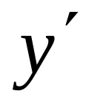
且有 上恒成立。
由于参数形式
和沿着方程 任何一条积分曲线恒满足基本关系式
这个式子中 表示 中函数的导
数， 表示参数方程中函数的导数。
（2）由基本关系式求 的参数形式解。

Slide 9
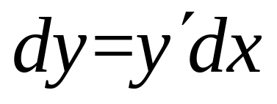
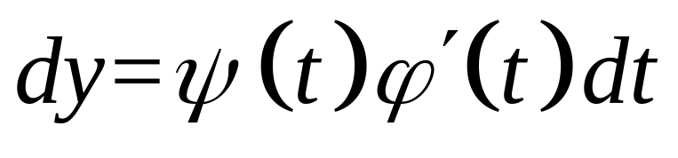
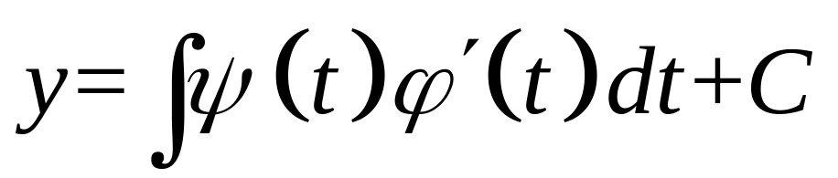
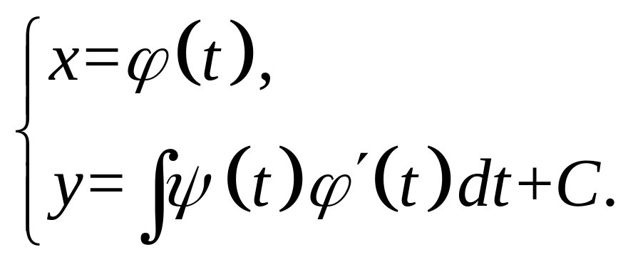
基本关系式 （3.4.4）可以写成
将（3.4.3）代入上式，有
积分得
（3）方程（3.4.2）的参数形式的解为
（3.4.5）

Slide 10
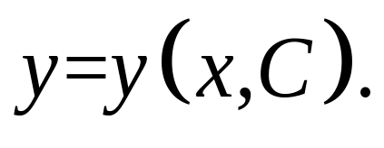
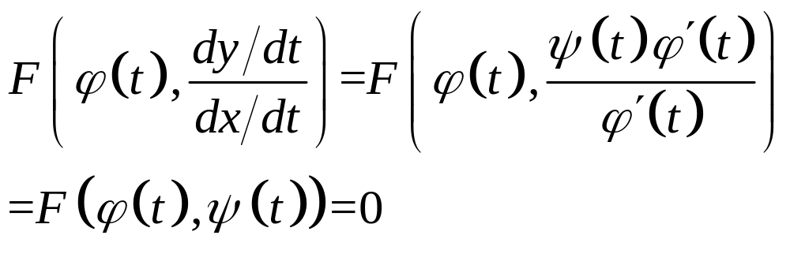
如果能从（3.4.5）中消去t，就得到（3.4.2）的通解
（3.4.5）为什么是（3.4.2）参数形式的通解？
将（3.4.5）代入到方程 有
这说明表达式（3.4.5）是（3.4.2）参数形式的通解。

Slide 11
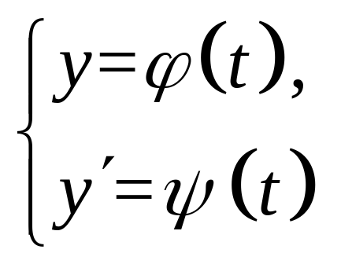
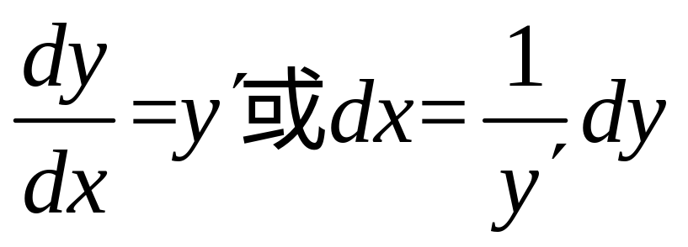
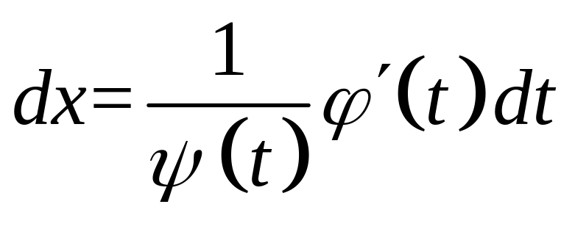
二、可积类型 （3.4.6）
“参数法”的求解过程如下：
（1）把方程（3.4.6）化成参数形式
（3.4.7）
（2）由基本关系式
将（3.4.7）代入上式，得

Slide 12
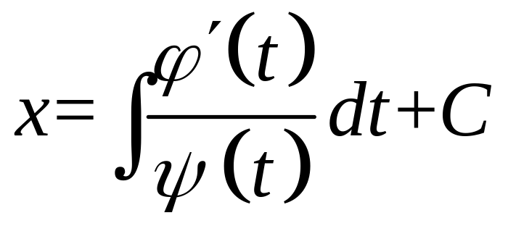
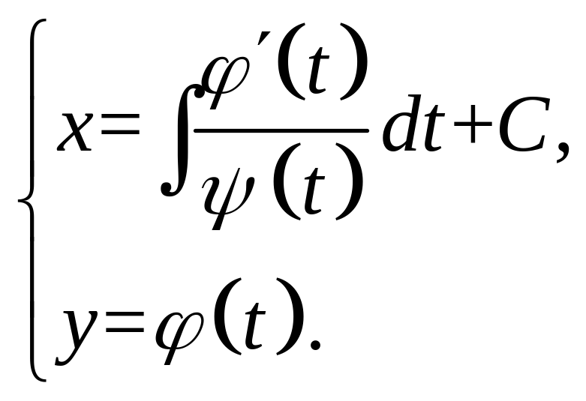
积分得
（3）方程（3.4.6）的参数形式的通解为
（3.4.8）
如果能从（3.4.8）中消去t，可以得到（3.4.6）的通解

Slide 13
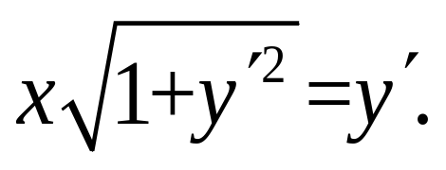
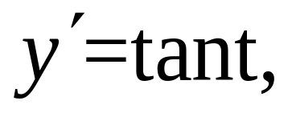
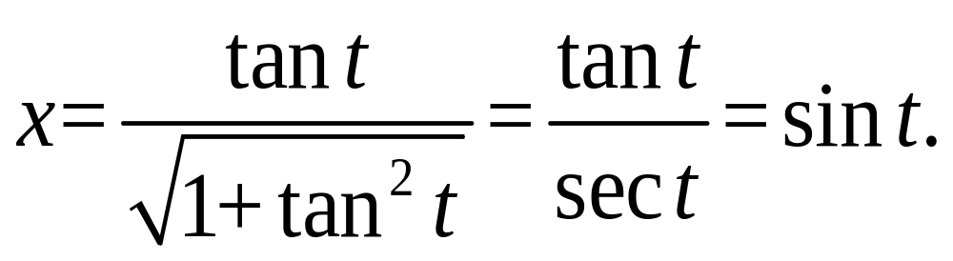

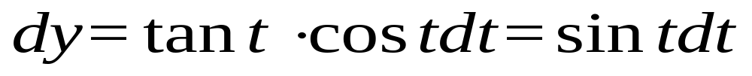
例1 求解微分方程
解 用参数方法求解方程时，参数的设定没有统一方法，以计算方便为主，形式也不统一。
本题中取
代入方程，得
由基本关系式 得

Slide 14
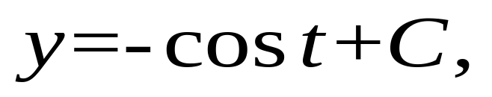
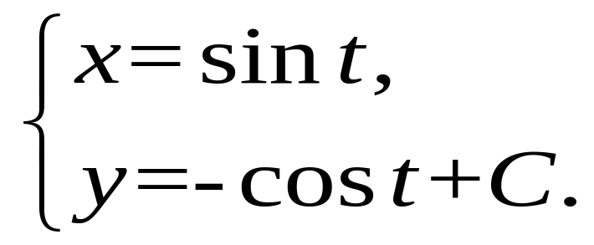
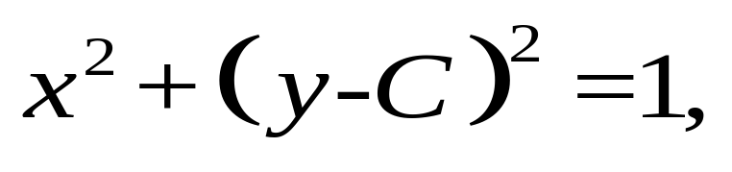
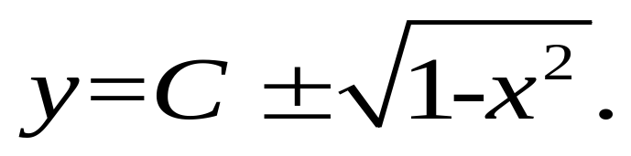
积分，得
于是原方程参数形式的解为
消去t，得原方程的通积分为
方程的通解为

Slide 15
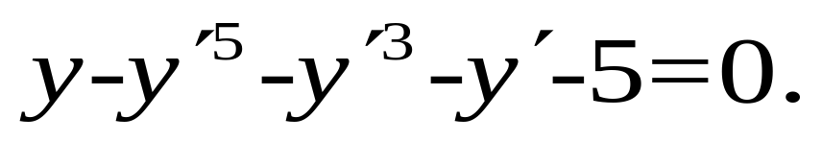




例2 求解微分方程
解 显然这个方程不显含x，令
因此，原方程的参数形式为
由基本关系式 ，有

Slide 16




积分得
于是原方程参数形式的通解为
以上求解类型 与可积类型 的区别在于差一维度，解题步骤一样。

Slide 17





三、 方程
（3.4.9）
的求解过程。
从几何上看，方程（3.4.9）表示 空间中的一个曲面。
首先，将（3.4.9）化成参数形式
令 则有
方程（3.4.9）的参数形式是
（3.4.10）

Slide 18




方程（3.4.9）和（3.4.10）表示同一个曲面。
再由基本关系式，有
将（3.4.10）代入此式，得
或
（3.4.11）
（3.4.11）是一个以x为自变量，以p为未知函数的一阶微分方程，如果能从其中解出通解

Slide 19



代入到（3.4.10）的第三式中，得（3.4.0）的通解为
（3.4.12）
为什么 是 的通解呢？直接代入并根据解的定义即可验证。
将（3.4.12）代入（3.4.9）得
由（3.4.11），有

Slide 20



其中
于是得恒等式
这表明（3.4.12）是（3.4.9）的通解。
如果从方程
（3.4.11）
中只能求得通积分

Slide 21




则将此通积分与 联立，得
（3.4.13）
其中p为参数，此式称为方程
的参数形式的通解。
若能从（3.4.13）中消去参数p，可得（3.4.9）的通解

Slide 22




四、方程
（3.4.14）
“参数法”求解过程。
设其参数形式为
（3.4.15）
由基本关系式，有
将（3.4.15）代入上式，得

Slide 23




或
（3.4.16）
若从（3.4.16）中解出通解
代入到（3.4.15）的第三式，得方程（3.4.14）的通积分为
（3.4.17）
如果从（3.4.16）中只能解出通积分
将它与（3.4.15）第三式联立，得

Slide 24


其中p为参数，此式称为为原方程
的参数形式通解。

Slide 25




例3 求解方程
解 令 原方程的参数形式为
由基本关系式，有
得

Slide 26





上式又可以写成
由 有
代入（3.4.19）第三式： 得
这是原方程的一个特解。

Slide 27




再由
解得
代入（3.4.19）第三式： 得
即方程的通解为

Slide 28





例4 求解方程
（3.4.20）
假定 存在二阶导数，且
解 方程（3.4.20）的参数形式是
（3.4.21）
由基本关系式，有
将（3.4.21）代入上式，有

Slide 29









或
由 得
代入到（3.4.21）第三式得方程（3.4.20）的通解
（3.4.22）
由 及 可以解出原函数
代入（3.4.21）第三式，得到原方程一个特解

Slide 30



比较方程
和其通解形式
可见只需将方程中 的位置代以常数C,就得到方程的通解了。
这个方程叫克莱洛方程。
例5 求解方程
解 这是一个克莱洛方程，直接写出其通解为

Slide 31







例6 求解微分方程
解 令
则由方程得
从而
于是
积分之，得
因此方程的参数形式的通解为

Slide 32








例7 求解微分方程
解 令
与原方程联立消去
后，有
由此得
并且
这是原微分方程的参数
形式。因此有
积分之得到

Slide 33




于是求得方程参数形式的通解为
消去t, 得
另外，当
时原方程变成
也是原方程的解。

Slide 34





例8 求解方程
解 解出y, 并令
，得到
（3.4.12）
两边对x求导，得到
两边乘以p，得

Slide 35





此式可以写成
积分之，有
解出x, 得到
将它代入到（3.4.12），得
因此方程参数形式的通解为

Slide 36



当p=0时，由（3.4.12）直接推知y=0也是
方程的解。
例9 求解微分方程
解 令
，得到
（3.4.13）
两边对x求导，得到

Slide 37







或
. 从
=0得到
将它代入到（3.4.13），得到方程的通解
又从
=0 解得
以此代入到（3.4.13），得到方程另一个解
这是一个奇解。

Slide 38







例10 求解微分方程
解 先将x解出，得
再令
得
（3.4.19）
两边对y求导，并整理得
令
=0，得
，代入到
（3.4.19），得到方程的一个解

Slide 39





再取
解得
代入到
（3.4.19），得到方程的通解
或写成

